Slide 1
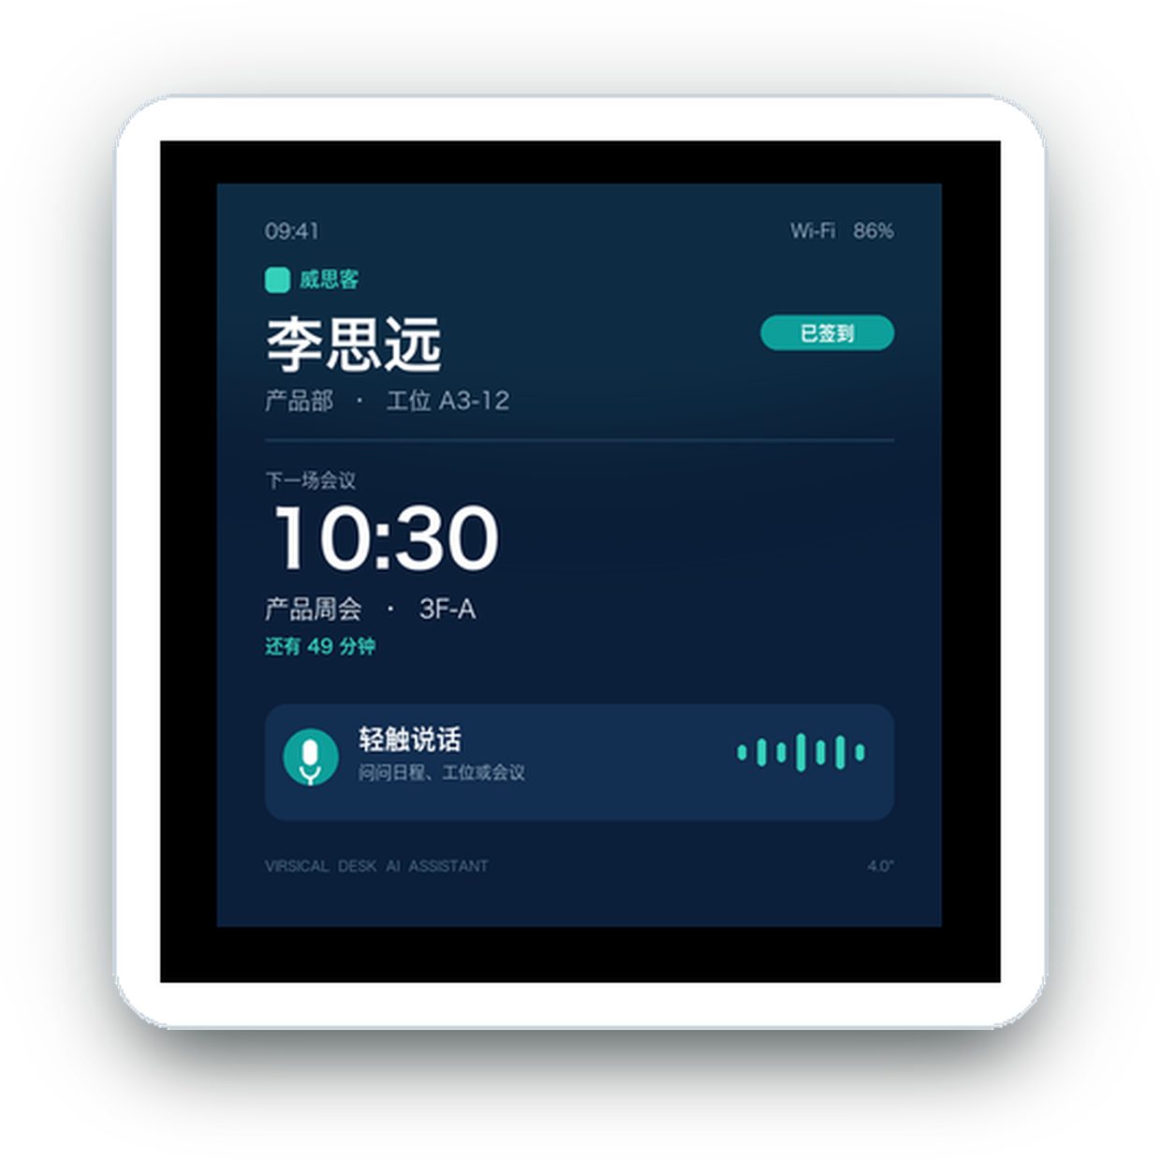
威思客 · 桌面智能终端
把 AI 助理
放到桌面上
威思客桌面 AI 助理 × 桌面电子工牌
目标硬件：Waveshare ESP32-S3-Touch-LCD-4B
4 英寸方形屏 · 480×480 · 电池 / IMU / RTC / 双麦
唤醒词：你好，小威
会议日程 · 工位签到 · 桌面智能体
4" 480×480 · 86.5 × 86.5 × 14 mm
ESP32-S3-Touch-LCD-4B
内部讨论稿 · 2026-10-25
Notes:
开场：目标硬件是 4B 4 英寸方形屏，唤醒词“你好，小威”；当前用 3.49 做固件测试。

Slide 2
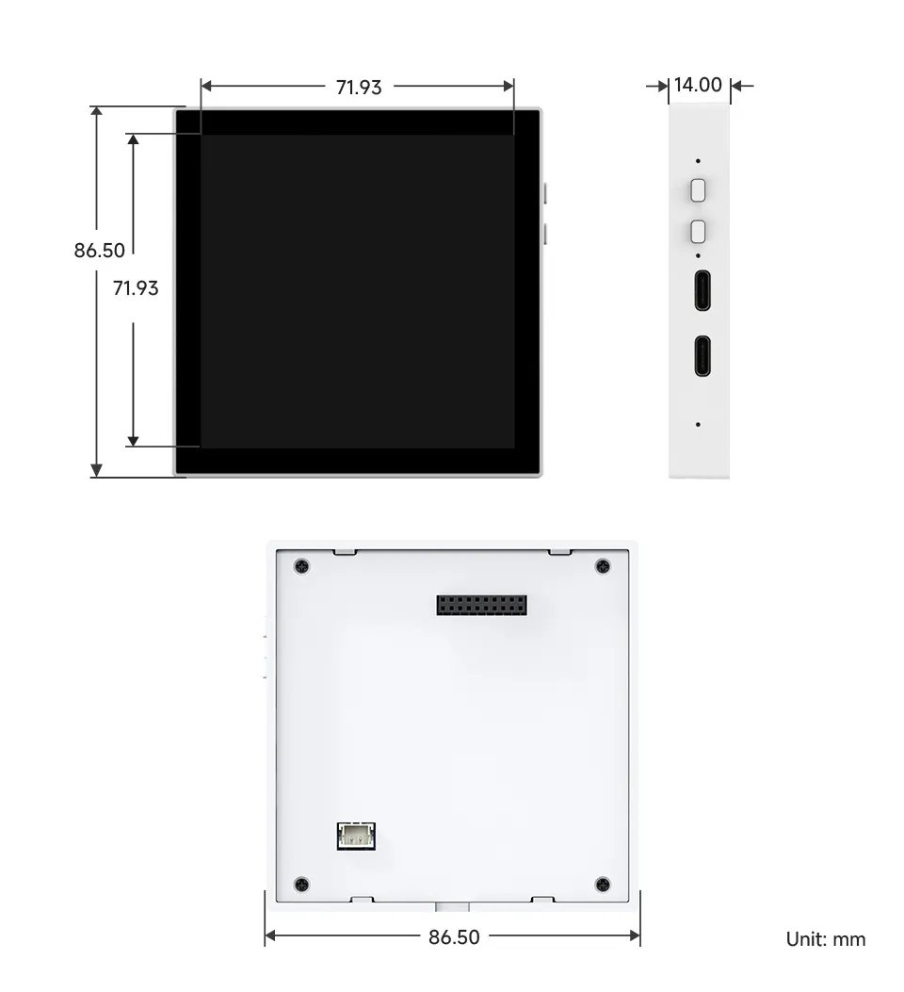
INDUSTRIAL DESIGN
目标外观：86.5 mm 方形桌面工牌
外观按 ESP32-S3-Touch-LCD-4B；4 英寸 480×480，机身 86.5×86.5×14 mm
TARGET DEVICE
86.5 × 86.5 mm
14 mm 机身厚度
4.0" / 480×480
65K 色 · GT911 触控
71.93 × 71.93 mm 显示区
侧边：电源 / 复位 / 双 USB-C
背面：86 盒安装接口
白色机身 · 黑色前面板
外观与尺寸按官方 4B；屏幕 UI 为威思客效果示意，非最终固件截图。
威思客 · 桌面 AI 助理 / 电子工牌
内部讨论稿 · 2026.10
02
Notes:
外观按 4B：86.5×86.5×14 mm，4 英寸 480×480；屏幕 UI 是效果示意，不是最终固件截图。

Slide 3
ONE DESK, THREE CAPABILITIES
一个桌面入口，三类企业能力
01
电子工牌
02
桌面 AI 助理
03
两类企业连接
员工身份 · 会议日程
工位与在场状态
到岗签到 / 离岗签出
下一场会议倒计时
唤醒词：你好，小威
免提语音对话
日程 / 工位 / 会议问答
会议提醒与日程播报
Agent 智能体延伸
威思客：身份/组织/日程
会议 / 工位 / 考勤
Agent：WorkBuddy
豆包工作 / 千问 Go
关键指标：到岗确认率
关键指标：语音任务成功率
关键指标：接口可用率
已有底座
小智固件 · 第二路 MQTT · 设备 MCP · 4B/3.49 触屏/音频
需要新建
企业服务端 · 威思客/Agent 适配 · 设备注册与运维 · 安全基线
目标硬件：4B 4" 480×480 方形屏 · 当前测试：3.49 172×640 条形屏
威思客 · 桌面 AI 助理 / 电子工牌
内部讨论稿 · 2026.10
03
Notes:
一页讲清三类能力：电子工牌、AI 助理、两类企业连接；唤醒词“你好，小威”是统一品牌入口。

Slide 4
ARCHITECTURE
系统架构：两类外部系统 + 企业服务端 + 桌面终端
威思客提供身份/组织/日程；Agent 提供智能体；小智云可 SaaS 或私有化
威思客
Agent 平台（可插拔）
身份 · 组织 · 日程 · 会议 · 工位 · 签到
WorkBuddy · 豆包工作 · 千问 Go
威思客企业服务端（自建）
企业数据与设备之间的唯一网关
MQTT Broker
设备注册 / 影子
命令 / 事件服务
内容 / 通知
TLS · 设备证书 · ACL
身份 · 状态 · 离线补偿
cmd · reply · event
会议卡片 · 图片 · 音频
威思客适配
Agent 适配（可插拔）
业务编排 + MCP 工具桥
监控 / 审计 / 运营
REST / Webhook / 幂等
OpenAPI / 回调 / 统一消息
日程 · 工位 · 签到 · 智能体
日志 · 指标 · 告警
Control MQTT · TLS
桌面终端（目标 4B / 测试 3.49）
小智云平台（SaaS / 私有化）
ESP32-S3 · 4" 480×480 方形屏 · 双麦/AEC · 2W 扬声器 · Wi-Fi/BLE · IMU · RTC · 电池
主协议 / 音频 / MCP
ASR · LLM / Agent · TTS · OTA/激活
主协议 + Control MQTT + 设备 MCP + 电子工牌 UI
MCP 工具调用：设备能力（音量/屏幕/状态）
触摸 / 按键 / 工牌 / 语音
业务问答需经“MCP 工具桥”扩展
部署：SaaS → 私有化 → 合并
实线：一期可落地
虚线：二期 / 需平台能力验证
威思客 · 桌面 AI 助理 / 电子工牌
内部讨论稿 · 2026.10
04
Notes:
重点讲双通道：小智云负责智能，企业服务端负责业务和控制；小智云可 SaaS 或私有化。

Slide 5
DEPLOYMENT
部署路径：SaaS 试点 → 私有化 → 平台合并
唤醒词“你好，小威”保持不变；变化的是语音智能部署位置与数据边界
01
SaaS 试点
02
私有化 PoC
03
平台合并
0–6 个月
6–12 个月
12 个月+
· 小智云公有云
· 快速上线 / 低运维
· 数据出企业
· 30–50 台验证
· 小智云部署企业侧 / 专有云
· 数据可控 / 低时延
· GPU / 运维 / 许可
· 先 PoC 再推广
· 私有化小智云 + 企业服务端
· 共享身份 / 设备 / 观测
· 语音 / 业务平面隔离
· 避免单体耦合
合并原则
部署 / 组织合并，不是把 ASR/LLM 塞进业务服务端；先抽象接口，再合并。
设备双通道
主协议语音 + 第二路 MQTT 控制始终保留；私有化不改变硬件与唤醒词。
建议：一期 SaaS 试点，二期私有化 PoC，三期再评估合并；不要在验证产品价值前投入私有化重资产。
威思客 · 桌面 AI 助理 / 电子工牌
内部讨论稿 · 2026.10
05
Notes:
部署路径：SaaS 试点 → 私有化 PoC → 平台合并；合并是部署/组织合并，不是把语音能力塞进业务单体。

Slide 6
THREE FLOWS
三条核心链路，先解决“消息到桌面”和“动作可闭环”
01
业务消息推送
威思客 / Agent
事件
服务端适配
+ 编排
MQTT 控制通道
桌面显示 + 播报
回执 / 状态回传
会议变更 · 待办 · 提醒
路由 · 模板 · 去重
notify / set_image
set_status
会议卡片 · 语音提醒
设备影子 · 审计
02
语音问日程 / 工位
唤醒 / 提问
小智云
ASR / LLM / TTS
设备 MCP 工具
企业 MCP 工具桥
威思客：日程/工位
“我今天几点开会？”
语音理解与回答
业务查询代理
Phase 2 · 需验证
身份 · 会议 · 工位
03
签到 / 签出 + Agent
按键 / 语音 /
工牌确认
设备控制通道
服务端校验
威思客签到 / 签出
上屏 + Agent
同步
桌面直接操作
Control MQTT
身份 · 幂等 · 权限
状态回写
结果可追溯
* 业务问答依赖设备 MCP 代理（企业服务端只连威思客/Agent）；一期先用控制通道推送兜底。
威思客 · 桌面 AI 助理 / 电子工牌
内部讨论稿 · 2026.10
06
Notes:
三条链路：消息推送、语音问日程、签到/Agent。一期先做推送、工牌和签到。

Slide 7
ASSESSMENT
方案评估：可行，但成败在安全、运维和生态接口
综合 7.1 / 10：适合 30–50 台试点，不建议直接大规模铺开
技术可行性
8.0
三个前置条件（不做会翻车）
01
MCP 业务边界未验证
产品差异化
8.5
小智云 MCP 当前主要调设备工具；
业务数据需设备 MCP 代理。
集成复杂度
6.5
02
企业级安全未闭环
安全与合规
5.0
当前控制通道默认明文/默认凭据，
OTA 关闭；必须 TLS + 证书 + ACL。
可运维性
5.5
03
威思客单源 + 运维缺口
威思客是唯一身份/日程源；
Agent API 差异、事件 QoS 0；
需要适配层、影子和重试。
交付成本
6.5
硬件：4B 板级已有，但 480×480 UI / 手势 / IMU / RTC / 电量需迁移；建议以 4B 为主开发目标。
综合评分
7.1 / 10
先试点、后产品化、再规模化
结论：先证明“会议提醒 + 工位签到 + 工牌”闭环，再让 AI 问答和 Agent 智能体放大价值。
威思客 · 桌面 AI 助理 / 电子工牌
内部讨论稿 · 2026.10
07
Notes:
评估要坦诚：技术可行，但安全、运维、MCP 生态是前置条件；建议先试点。

Slide 8
ROADMAP
分三步走：先试点，再产品化，后规模化
用 6–8 周证明价值，用 3–6 个月完成可复制交付
Phase 0–1
0–6 周
Phase 2
6–12 周
Phase 3
3–6 月
MVP 试点
AI 与智能体
规模化
· Broker / 设备注册 / 4B bring-up
· 4B 480×480 工牌 UI + 3.49 基线
· 威思客适配（身份/日程/会议/工位/签到）
· Agent 消息推送（试点 WorkBuddy）
· 30–50 台 4B，1–2 个楼层
· 设备 MCP 业务工具 / 语音问日程
· 选定 Agent 双向智能体
· 签到/签出闭环 + 状态同步
· 小智云私有化 PoC
· OTA / 安全基线 / 运营后台
· 语音任务成功率 ≥ 85%
· 多园区 / 多租户 / 分级权限
· 私有化 / 平台合并部署
· SLA、灰度发布、成本优化
· 安全与合规评审
· 复制到下一批工位
· 形成可售卖方案
里程碑：试点验收
里程碑：语音闭环
里程碑：可复制交付
设备在线率
提醒到达率
签到成功率
语音任务成功率
端到端延迟
≥ 99%
≥ 99%
≥ 98%
≥ 85%
< 5s
试点度量：会议准时率 / 工位使用率 / Agent 触达率
威思客 · 桌面 AI 助理 / 电子工牌
内部讨论稿 · 2026.10
08
Notes:
路线分三步，6–8 周 MVP，指标清晰；私有化/合并放在二期/三期。

Slide 9
DECISION
需要老板拍板的三件事
目标：6–8 周内用真实工位数据证明价值
01
批准试点
02
指定接口人
03
确认产品边界
30–50 台设备
1–2 个楼层
6–8 周
威思客 / Agent 平台
IT 安全 / 网络
产品 / 行政
一期：会议 + 工位 + 工牌
二期：AI 问答 + 智能体
外观 4B · 部署 SaaS 试点
不做人脸考勤
不批则无法启动 PoC
不指定则接口周期不可控
不确认则范围容易蔓延
未来两周（不等待预算也能启动）
Week 1
架构评审 / 4B 板级/UI 评审
小智云 MCP 能力验证
Week 2
威思客 / Agent API 对接
Broker + 设备注册 + 卡片 Demo
Demo
会议提醒 + 工位签到 + 语音问答
端到端演示
一句话：把威思客的身份、日程、会议、工位、签到和 Agent 智能体，装进 4 英寸桌面 AI 工牌。
威思客 · 桌面 AI 助理 / 电子工牌
内部讨论稿 · 2026.10
09
Notes:
决策请求：预算/场地、接口人、产品边界与部署模式；未来两周先做 PoC 和 Demo。

